Slide 1
Programvare

Slide 2
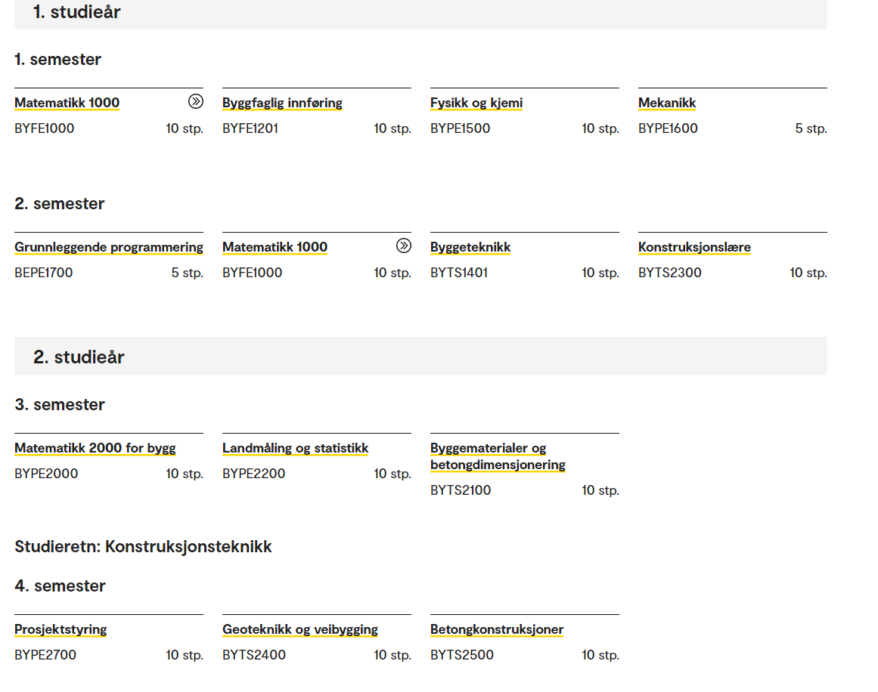
Bygg
Programvare

Slide 3
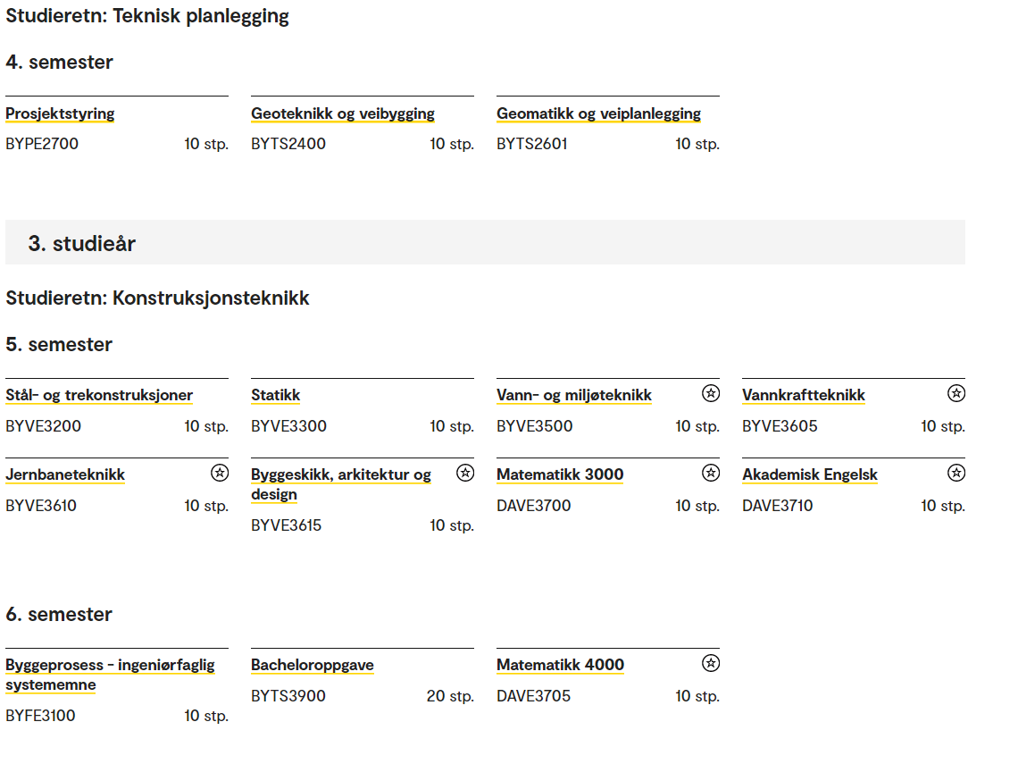

Slide 4
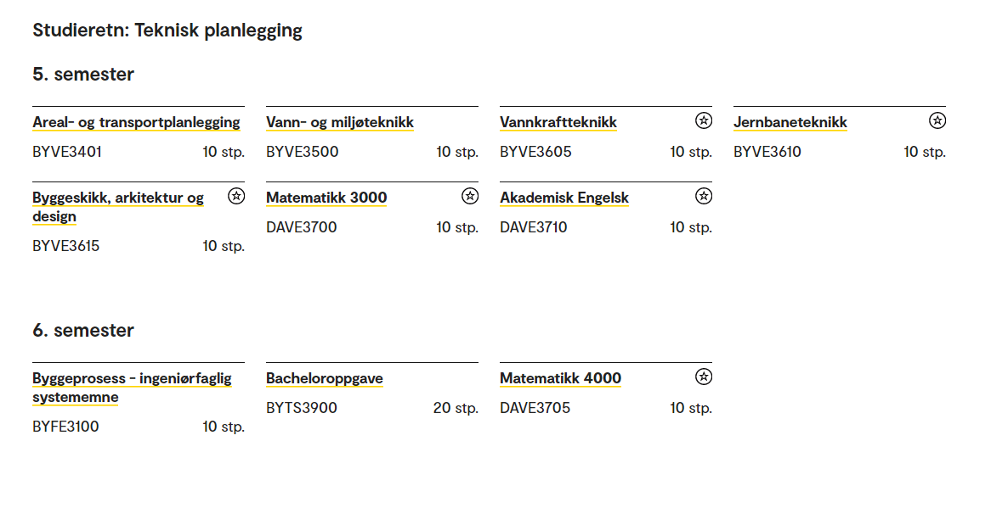

Slide 5
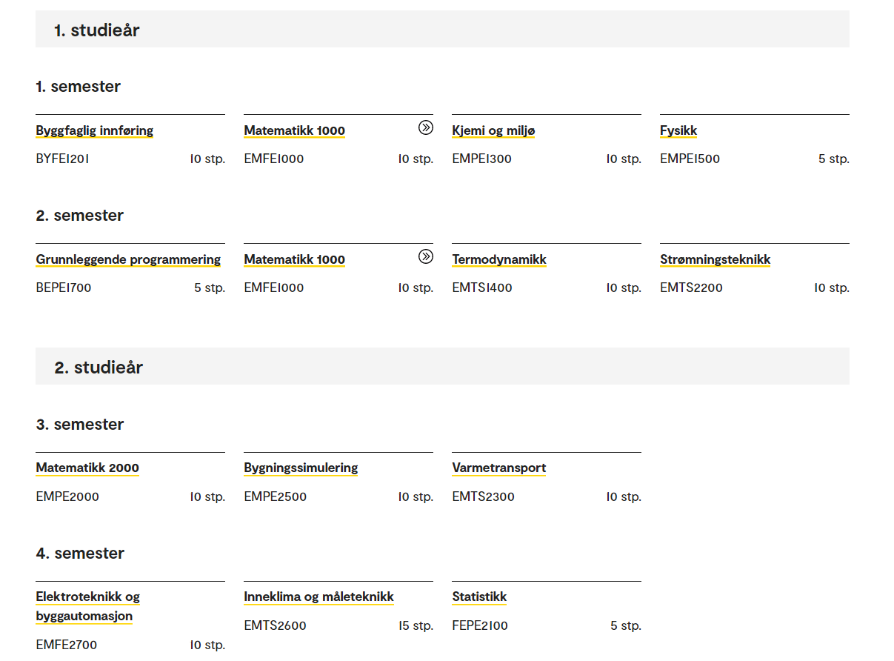
EM
Programvare

Slide 6
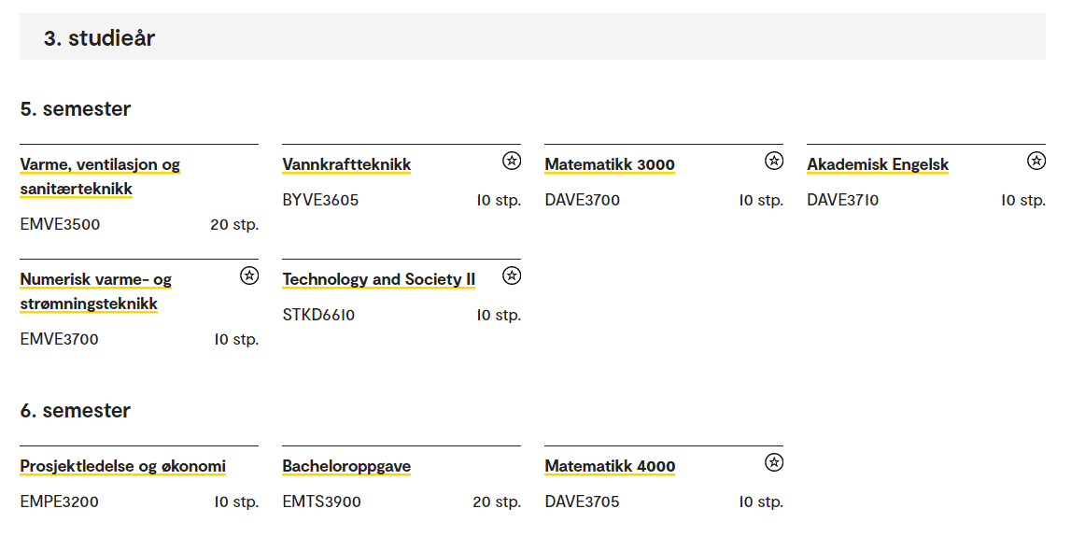

Slide 7
BIM

Slide 8
Bygg
BIM

Slide 11
EM
BIM

Slide 13
digital

Slide 14
Bygg
digital

Slide 17
EM
Digital

Slide 19
Modell

Slide 20
Bygg
modell

Slide 23
EM
modell

Slide 25
Samarbeid

Slide 26
Bygg
Samarbeid

Slide 29
EM
Samarbeid

Slide 31
Teknologi

Slide 32
Bygg
Teknologi

Slide 35
EM
Teknologi

Slide 37
Programm

Slide 38
Bygg
Programm

Slide 41
EM
Programm

